Slide 1
ỦY BAN NHÂN DÂN QUẬN LONG BIÊN
TRƯỜNG TIỂU HỌC ĐÔ THỊ VIỆT HƯNG
BÀI GIẢNG ĐIỆN TỬ
KHỐI 3
MÔN: TN&XH

Slide 2
Tự nhiên và xã hội
Bài 8:Giữ vệ sinh trường học (tiết 1)

Slide 3
Dựa vào thực tế của trường mình, các em hãy chơi trò chơi
“Sạch hay chưa sạch”:
Hỏi- đáp về vệ sinh trường học của em.

Slide 4
II.KHÁM PHÁ
Hoạt động 1: Một số việc làm để giữ vệ sinh trường học.
Notes:
CHÚNG TA CÙNG TÌM HIỂU HĐ 1

Slide 5
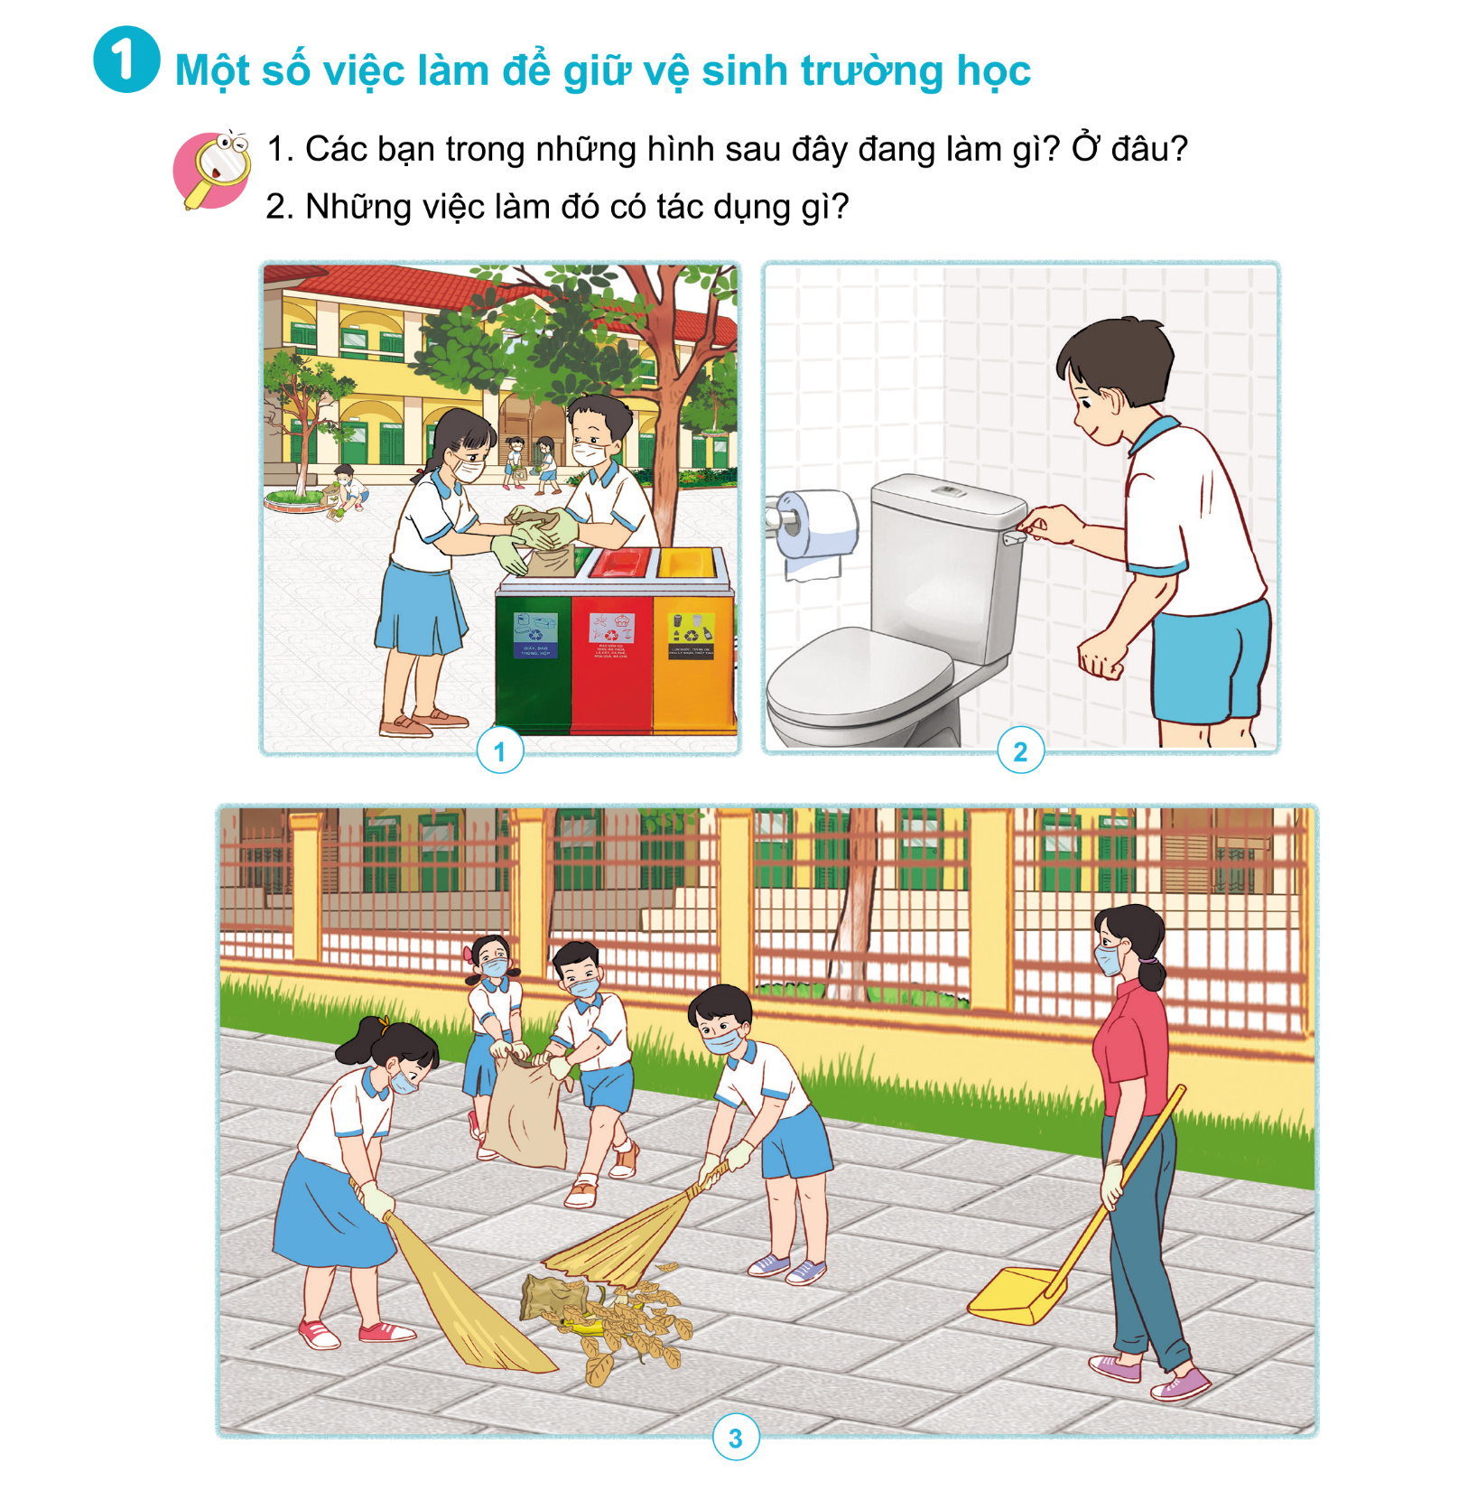
Các bạn trong tranh đang làm gì? Ở đâu
Những việc làm đó có tác dụng gì?
THẢO LUẬN NHÓM ĐÔI

Slide 6
Một số bạn đang nhặt rác. Hai bạn đang cho rác vào thùng rác ở sân trường.
Giữ sạch sân trường.
Notes:
Ở trong tranh chúng ta thấy có 3 thùng rác với 3 màu khác nhau. Vậy 3 thùng rác này có tác dụng gì?
=> 3 thùng rác ở đây có tác dụng phân loại rác, thùng xanh để rác tái chế: giấy, báo, thùng,hộp. Thùng đỏ để rác hữu cơ là thức ăn thừa, thùng vàng để rác vô cơ như: lon nước, chai nhựa, chai thuỷ tinh. Và việc phân loại rác, bỏ rác vào đúng thùng sẽ giúp ích rất nhiều cho việc xử lí rác thải.

Slide 7
Một bạn đang xả nước sau khi đi vệ sinh.
Giữ sạch nhà vệ sinh.
Notes:
Quan sát tranh,ta thấy bạn nhỏ đã đậy nắp bồn cầu khi xả nước, vậy việc đó có tác dụng gì?
Vậy các em cũng hãy nhớ, khi đi vệ sinh xong nhớ đậy nắp bồn cầu rồi hãy xả nước để tránh lây lan vi khuẩn nhé

Slide 8
Cô giáo và một nhóm học sinh đang quét rác và chuẩn bị hót rác.
Giữ sạch xung quanh trường.

Slide 9
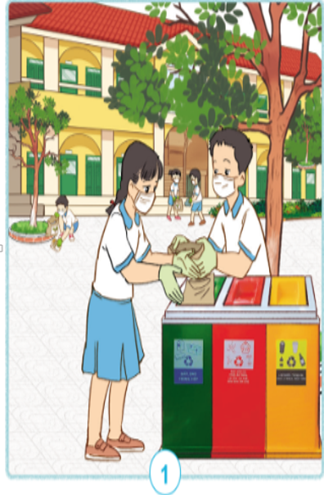
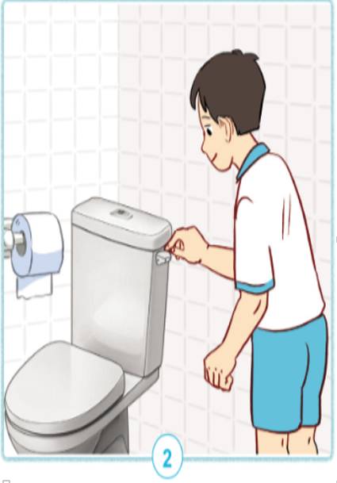
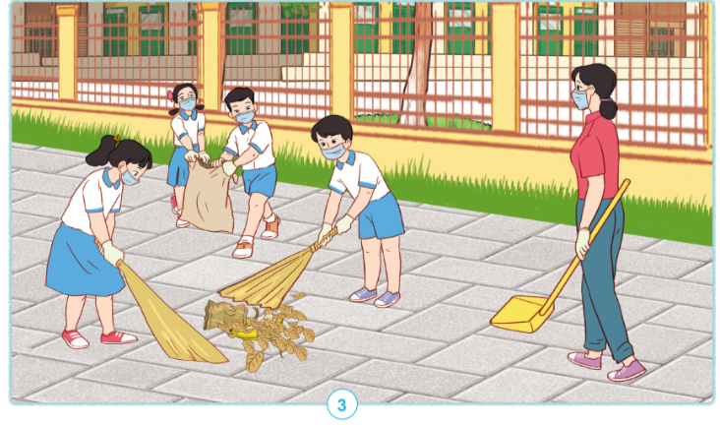
Một số việc làm như: nhặt rác, bỏ rác vào thùng rác, xả nước bồn cầu sau khi đi vệ sinh, quét dọn xung quanh trường học là những việc nên làm để giữ gìn cho sân trường, nhà vệ sinh và xung quanh trường học được sạch sẽ.

Slide 10
III.LUYỆN TẬP- VẬN DỤNG
Notes:
CHÚNG TA CÙNG TÌM HIỂU HĐ 1

Slide 11
Em và các bạn đã làm gì để giữ vệ sinh trường học?

Slide 12
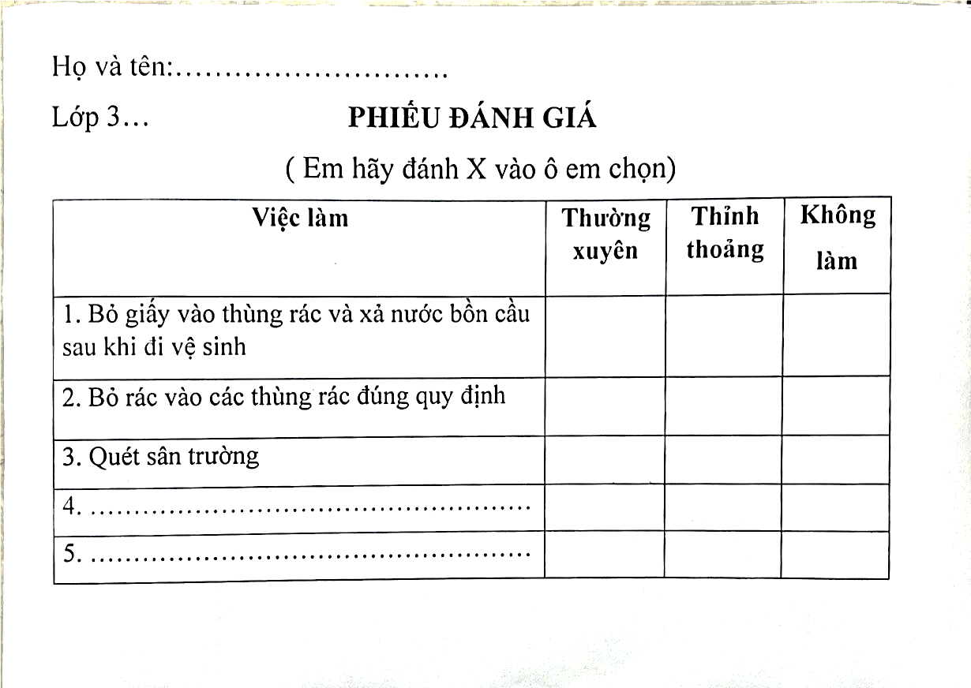

Slide 13
Em sẽ làm gì để trường
học luôn sạch sẽ?

Slide 14
XIN CHÂN THÀNH CẢM ƠN
QUÝ THẦY CÔ GIÁO VÀ CÁC EM!

